Slide 1
悦芃泰（广州）天然食品有限公司
专业进口加拿大，美国浓缩汁供应商，蓝莓浓缩汁，蔓越莓浓缩汁，康科特葡萄浓缩汁，红树莓浓缩汁等二十多种进口浓缩果汁
联系电话：18928870675

Slide 2
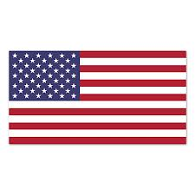
我们做的什么产品和服务？
1.专业进口北美浓缩果汁，品种齐全，有二十多个品种，包括美国三大特产，蓝莓浓缩汁，蔓越莓浓缩汁，康科特葡萄浓缩汁，全部是清汁，不带果肉，没有任何添加剂，防腐剂。在不改变水果风味的情况下，将糖度做到最高，固溶物值达到最高68。
2.我们的专业技术人员可以提供技术支持。
3.我公司的所有产品原料都是采用原产于加拿大，美国的特色果品，通过物理压榨，冷冻保鲜，不含任何的人工添加剂和防腐剂，符合FDA和美国农业部的标准。通过了美国国家食品实验室抽检合格和中国海关的卫生证书。
Notes:
模板来自于 http://meihua.docer.com/

Slide 3
我们的产品经过什么检测和标准？
经过FDA 美国食品药物管理局认可
A
获得USDA美国农业部认可
B
由工厂出具工厂检测报告产品规格书COA。
C
经美国国家食品实验室做工厂第三方监督检测，并出具检测报告。
D
经过中国海关进口，并且由中国出入境检验检疫局出具海关检验检疫证书
E
如您需要，可在国内的SGS,谱尼检测等任何第三方机构检测
F

Slide 4
制造方法及处理流程
原料果
分级
碾碎压榨
过滤
巴氏杀菌
浓缩
过滤
冷冻
浓缩
冷却
冷库
冷藏集装箱
过滤
分装

Slide 5
我们的优势
A
直接与美国工厂对接，不与美国第三方的贸易商合作，将价格做到最低。
B
与工厂长期合作，供货稳定。并且在天津港拥有自营冷库，每个品种都备有常规库存，提供充足货源。
C
品种丰富，多达20多中水果浓缩汁。
D
技术优势，有20多年经验丰富的技术人员为您服务。

Slide 6
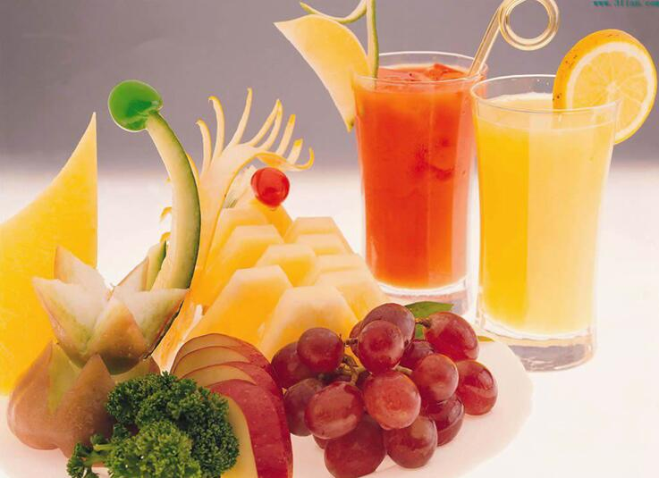
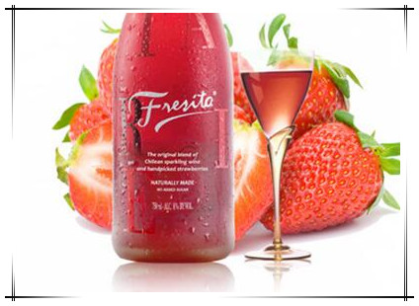
应用行业
果汁饮料
果味啤酒
果味葡萄酒
Notes:
模板来自于 http://docer.wps.cn

Slide 7
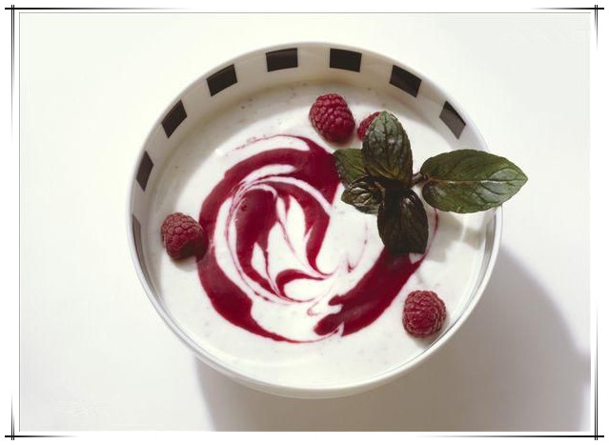
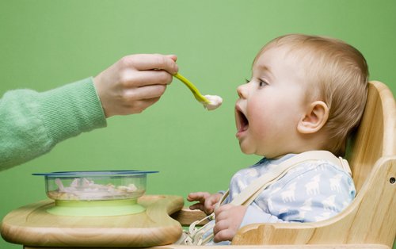
婴幼儿食品
天然果味酸奶

Slide 8
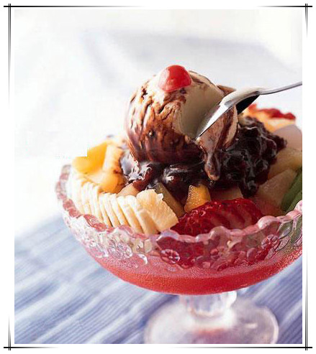
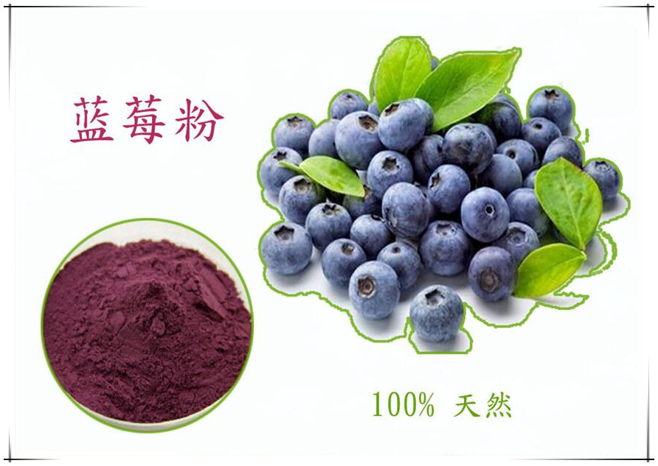
冰淇淋
果汁吹粉

Slide 9
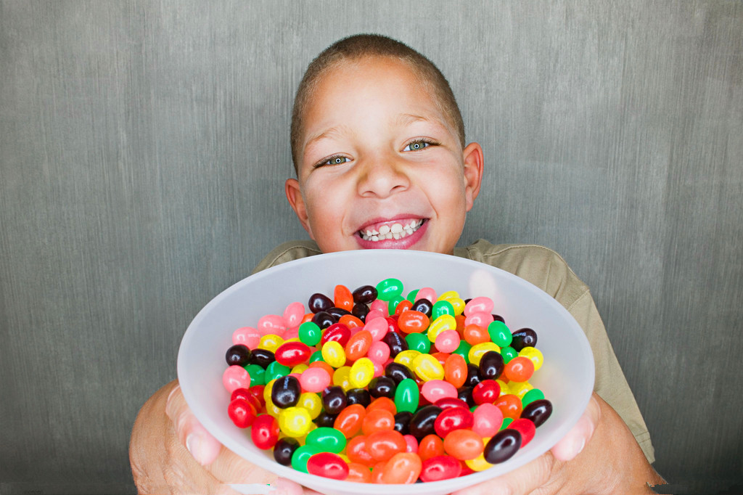
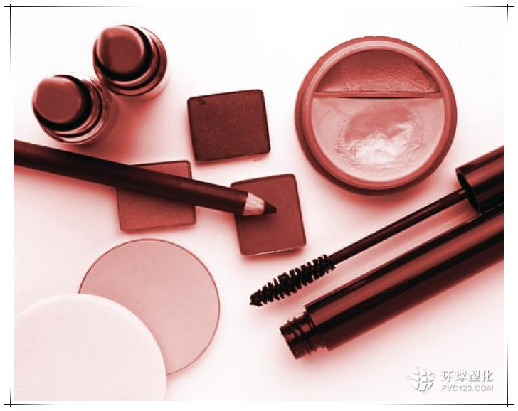
医疗行业
天然水果糖
化妆品

Slide 10
合作企业

Slide 11
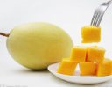
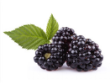
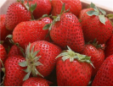
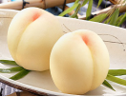
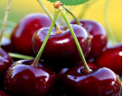
我公司产品
编号 | 产品名称 | 型号 |  | 产品介绍 | 规格
1 | 芒果浓缩汁 | 2576.1 |  | 中美洲，墨西哥产凯特芒果，风味独特，有很强烈的芒果风味。糖度68,5.2倍浓缩。 | 25.25公斤/桶
2 | 康科特葡萄浓缩汁 | 2689.1 |  | 美国特产，华盛顿州产，有很奇特的康科特葡萄香气，香气浓郁。美洲土生葡萄族群中最有名的。康科特葡萄最适合用来制造葡萄果汁或果冻，而不是用来酿酒的。4.3倍浓缩，糖度68。 | 25.25公斤/桶
3 | 波森莓 | 2829.3 |  | 加利福尼亚州产，黑莓的一种杂交品种，成熟果实酸甜爽口，香味好，籽较小。糖度68,6.8倍浓缩，浓缩清汁。 | 25.25公斤/桶
4 | 草莓浓缩汁 | 2829.3 |  | 卡麦罗莎，晒娃草莓，有理想的风味，色泽，香气浓郁。糖度68,8.5倍浓缩。 | 272.6公斤/桶 25.25公斤/桶
5 | 白桃浓缩汁 | 3020.1 |  | 加利福尼亚州产白桃，糖度68,6.6倍浓缩。 | 25.25公斤/桶
6 | 甜樱桃（车厘子）浓缩汁 | 3949.1 |  | 美国特产之一，加利福尼亚州产，比国内的樱桃和巴西的针叶樱桃甜度高，风味浓郁。糖度68,3.4倍浓缩。 | 272.6公斤/桶 25.25公斤/桶

Slide 12
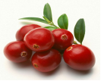
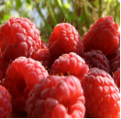
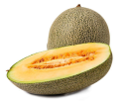
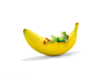
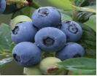
7 | 蔓越莓浓缩汁 | 4155.1 |  | 美国蔓越莓是一种表皮鲜红，生长在矮藤上的小圆果，生长在寒冷的北美湿地，全球产区不到4万英亩。蔓越莓只适合栽种在高酸性沙土中，须经过3-5年栽培，才能长成鲜红的果实。目前国内种植面积很少。 | 25.25公斤/桶
8 | 红树莓（覆盆子）浓缩汁 | 4155.6 |  | 红树莓，俗称覆盆子，加利福尼亚州产。7.4倍浓缩，糖度68。维拉米特（Willamette）红树莓，现为美国主栽培品种。植株长势健壮，直立性较强。浆果中早熟，采收期集中。果大，平均单果重3、6克，暗红色，近圆形。适合各种加工用途，高产、稳产。到今仍是冷冻树莓国际贸易中的主要品种。要求土壤排水良好，适合山地栽培。米克（Meeker）红树莓，美国培育品种，生长旺盛，高产，果肉硬，是鲜食加工兼用品种。 | 25.25公斤/桶
9 | 哈密瓜浓缩汁 | 4555.1 |  | 哈密瓜浓缩汁，糖度68,7.1倍浓缩。 | 25.25公斤/桶
10 | 香蕉浓缩汁 | 4699.1 |  | 香蕉浓缩汁，半清汁，3.2倍浓缩，糖度68。 | 25.25公斤/桶
11 | 野生蓝莓浓缩汁 | 4718.1 |  | 野生蓝莓，护眼之王，糖度68,6.8倍浓缩。 | 272.6公斤/桶

Slide 13
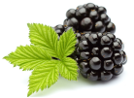
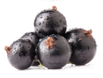
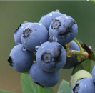
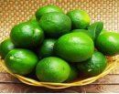
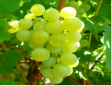
12 | 黑莓浓缩汁 | 4831.1 |  | 常青黑莓的原产地是英国，当地人一般将其称为剪叶黑莓。1850年常青黑莓被 英国移民带到美国的俄勒冈州。那时候由于黑莓多带有尖刺，故人们对它并不是很感兴趣。但20世纪20年代期间，当人们发现无刺的常青黑莓（当时也叫“黑钻石”）并开始种植时，常青黑莓才越发受人欢迎。黑莓也称露莓，富含各种氨基酸和微量元素。但是在市面上较少。糖度68,6.8倍浓缩。 | 272.6公斤/桶 25.25公斤/桶
13 | 黑加仑浓缩汁 | 4848.5 |  | 黑加仑不仅是一种味道鲜美、营养丰富的水果,而是具有多种养生功效,如坚固牙龈、保护肝脏、改善视功能及抗衰老等等。糖度68,6.2倍浓缩。 | 272.6公斤/桶 25.25公斤/桶
14 | 种植蓝莓浓缩汁 | 5105.1 |  | 以美国公爵高丛蓝莓，布里吉塔蓝莓，莱格西蓝莓，为多年生落叶或常绿果树，呈灌木，果实为浆果。其栽培历史不到100年，最早始于美国。果实柔软多汁，风味醇美，香气特殊。适于鲜食，更适于加工。经医学证明对减轻眼的疲劳及提高夜间视力有独特功效。 糖度68,6.8倍浓缩。 | 25.25公斤/桶
15 | 青柠檬浓缩汁 | 5608.1 |  | 学名甜酸橙，比黄柠檬酸度更高，风味独特。在美国加州大量种植，糖度68,15.3倍浓缩。 | 25.25公斤/桶
16 | 木瓜浓缩汁 | 6548.2 |  | 木瓜浓缩汁，有一种独特酵素，能消化蛋白质，有利于人体对食物进行消化和吸收，故有健脾消食之功效。糖度68，5.9倍浓缩。 | 25.25公斤/桶
17 | 白葡萄浓缩汁 | 14221 |  | 加州产白葡萄，晶莹剔透，果汁透亮。浓郁的白葡萄风味。糖度68,4.3倍浓缩。 | 25.25公斤/桶

Slide 14
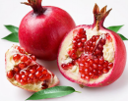
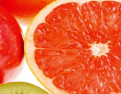
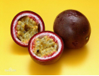
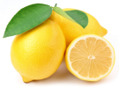
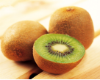
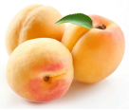
18 | 红葡萄浓缩汁 | 6701.5 |  | 美国红提子，风味独特，价格便宜。糖度68,4.3倍浓缩。 | 25.25公斤/桶
19 | 石榴浓缩汁 | 3121.2 |  | 风味红石榴，近两年果汁中的新贵。糖度68,4.3倍浓缩。 | 272.6公斤/桶
20 | 粉西柚浓缩汁 | 20032920 |  | 粉色西柚，糖度57.5,5.7倍浓缩，风味独特，色泽诱人。 | 259公斤/桶
21 | 百香果浓缩汁 | 8394.1 |  | 百香果，融合了上百种水果的风味，近两年的流行趋势。糖度68,4.9倍浓缩。 | 25.25公斤/桶
22 | 黄柠檬浓缩汁 | 3455.1 |  | 黄柠檬，糖度68,15.2倍浓缩。 | 25.25公斤/桶
23 | 猕猴桃浓缩汁 | 3255.1 |  | 猕猴桃，其含有丰富的维生素C,可以强化免疫力、预防癌症 猕猴桃能减肥。果中之王。糖度68,4.4倍浓缩。 | 25.25公斤/桶
24 | 黄桃浓缩汁 | 3511.1 |  | 黄桃浓缩汁，糖度68,6.6倍浓缩。 | 25.25公斤/桶

